Slide 1

PHOENIX SUNUMU
Seyit Mustafa Demir Sanzhar Tuibekov Kerem Adin
Buğra Şahin

Slide 2
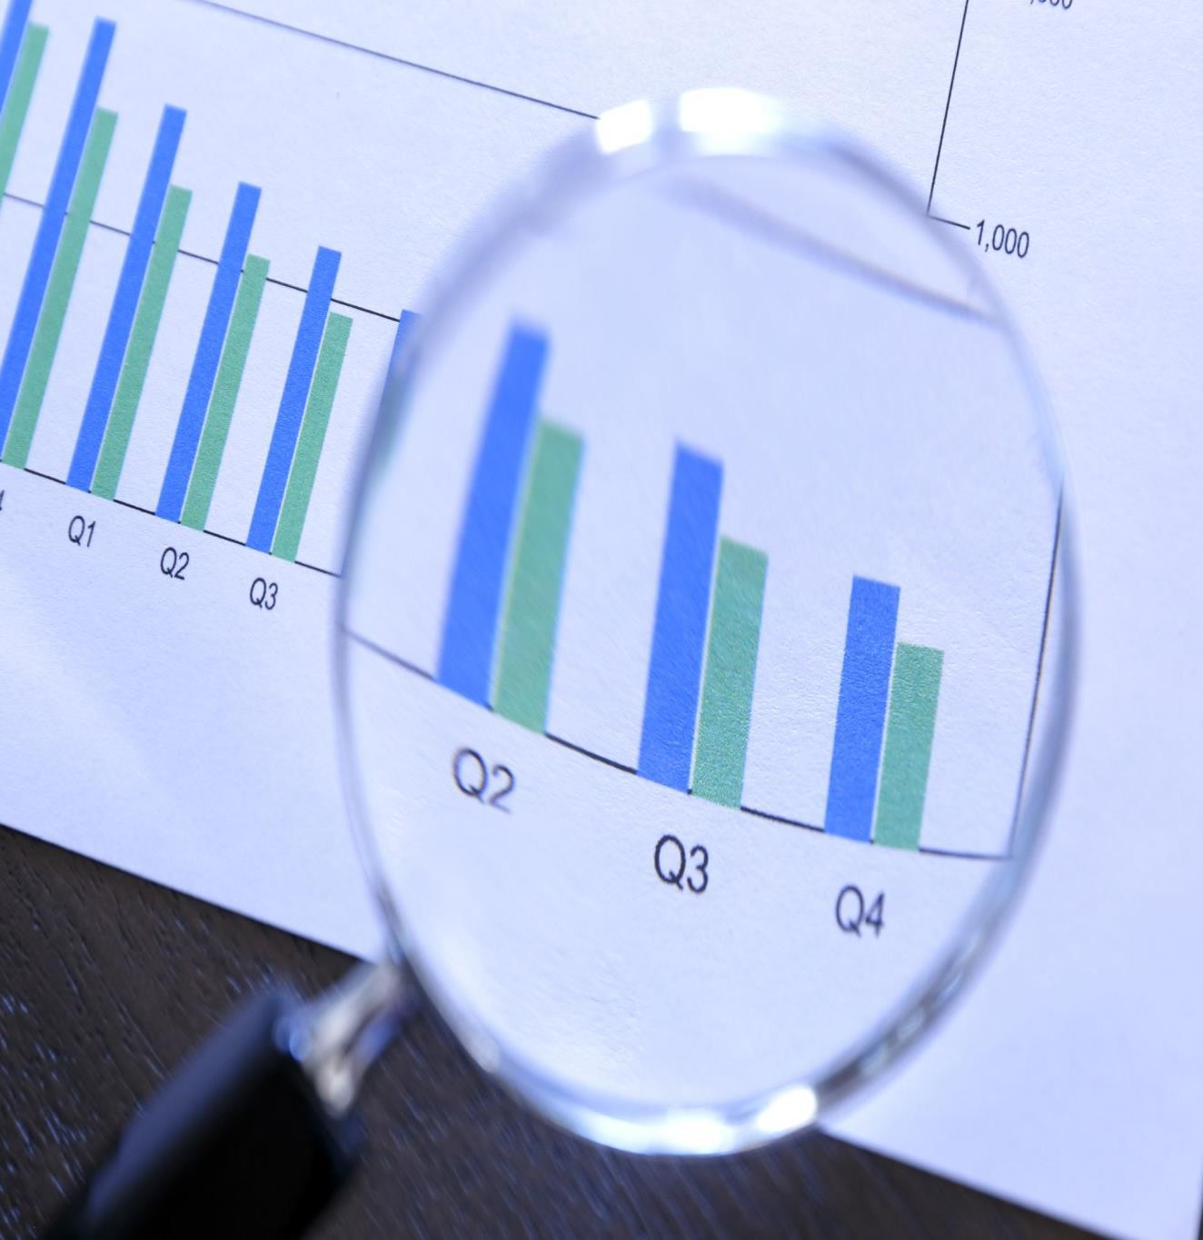
NASIL İLERLEDİK
Planlama-Model Seçimi
Personalar
Zenginlik Skoru
Farklı datasetlerden çıkardığımız personaları idler üzerinden eşleştirip kompleks bir persona oluşumunu amaçladık.
Zenginlik skoru her bir cluster için ayrı ayrı hesaplamayı ve kullanıcının clusterlarına göre ona bir puan atamayı düşündük.

Slide 3
CLUSTERING
Data Preprocessing
Kahve, vetshop ve mobil veriler normalize edilip, kullanıcı bazında district ile eşleştirildi.
Feature Engineering
Cluster
Kullanıcı segmentasyonu yapıldı (KMeans)
Figures

Slide 4
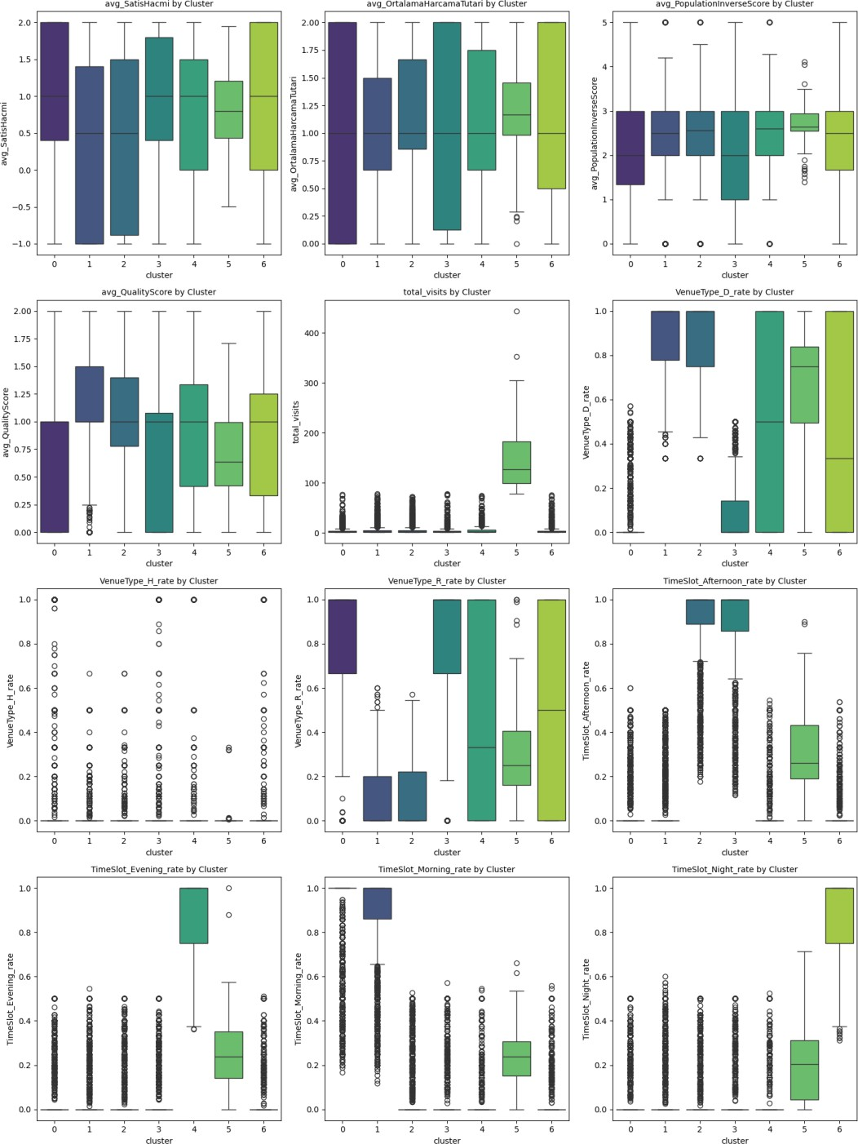
MAIN DATA CLUSTERING
Sadece skorla ilgili
verileri ele aldık.
Mobil datadan aldığımız
sample ile test ettik.

Slide 5
MAIN DATA CLUSTERING
Mehmet, sabah saatlerinde geleneksel ve kalabalık mekânları tercih eden, düşük harcamalı ama düzenli ziyaretlerde bulunan bir kullanıcıdır. Lüksten çok, alışılmış ve erişilebilir yerleri seçer, hotel gibi pratik konaklama seçeneklerine yönelir.
Elif, sabah kahvesini kalabalıktan uzak, sade ama kaliteli modern kafelerde içmeyi seven biri. Kaliteye önem verir, geleneksel ya da turistik yerlerden çok, az bilinen ama özenli mekânları tercih eder.
Mert, öğleden sonraları sakin ama şık modern mekânlarda vakit geçirmeyi sever ve kaliteli hizmet için ortalamanın üzerinde harcama yapmaktan çekinmez. Kalabalıktan uzak, özenle seçilmiş mekânlar onun günün en keyifli saatlerini geçirdiği yerlerdir.

Slide 6
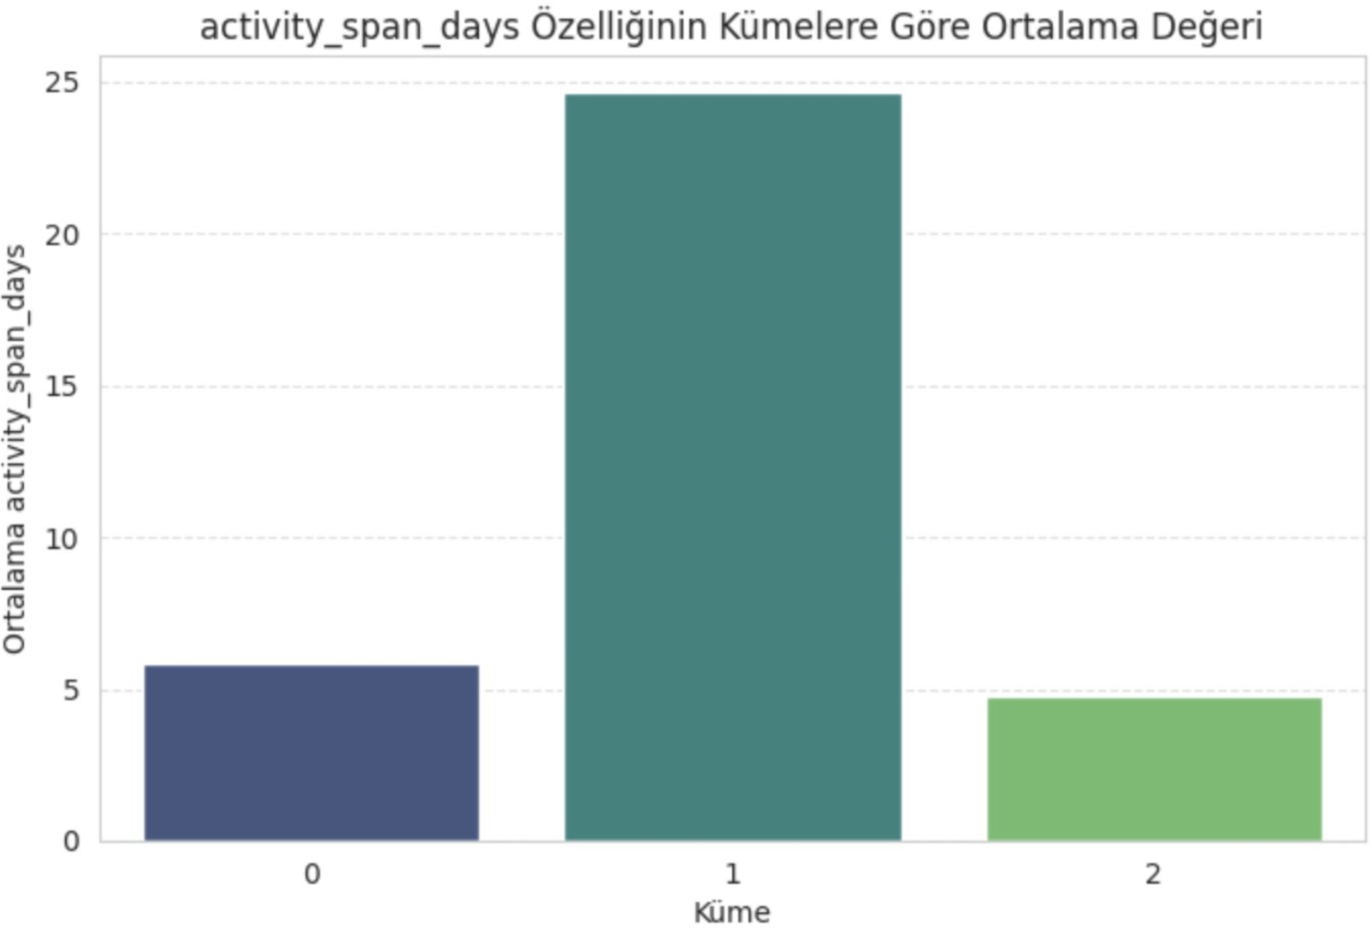
Sadece mobil data verisiyle uyumlu verileri aldık
Feature sayısını artırarak modelin verimini artırdık
Eklenen featurelardan
bazıları:
POLYGONS CLUSTERING

Slide 7
POLYGONS CLUSTERING
Burcu, kısa süreli ama yoğun şehir ziyaretlerinde geceleri ilgi çekici noktalarda zaman geçirmeyi seven bir kullanıcıdır. Otel veya konaklama merkezlerinden çok, belirli POI’lerde sabaha kadar vakit geçirir; özellikle bir noktaya tekrar tekrar uğrar.
Emre, gün boyu şehir içinde sürekli hareket halinde olan, sabah erken saatlerden akşama kadar farklı yerlerde vakit geçiren aktif bir kullanıcıdır. Belirli bir gece rutini olmadan, POI dışı alanlarda yoğun bir şekilde vakit geçirir.
Genel olarak Ayşe, günlük yaşamının büyük kısmını ev veya iş gibi sabit noktalarda geçiren, çevresinde fazla hareket etmeyen ve cihaz kullanım sıklığı düşük olan bir kullanıcı profili çizer.

Slide 8
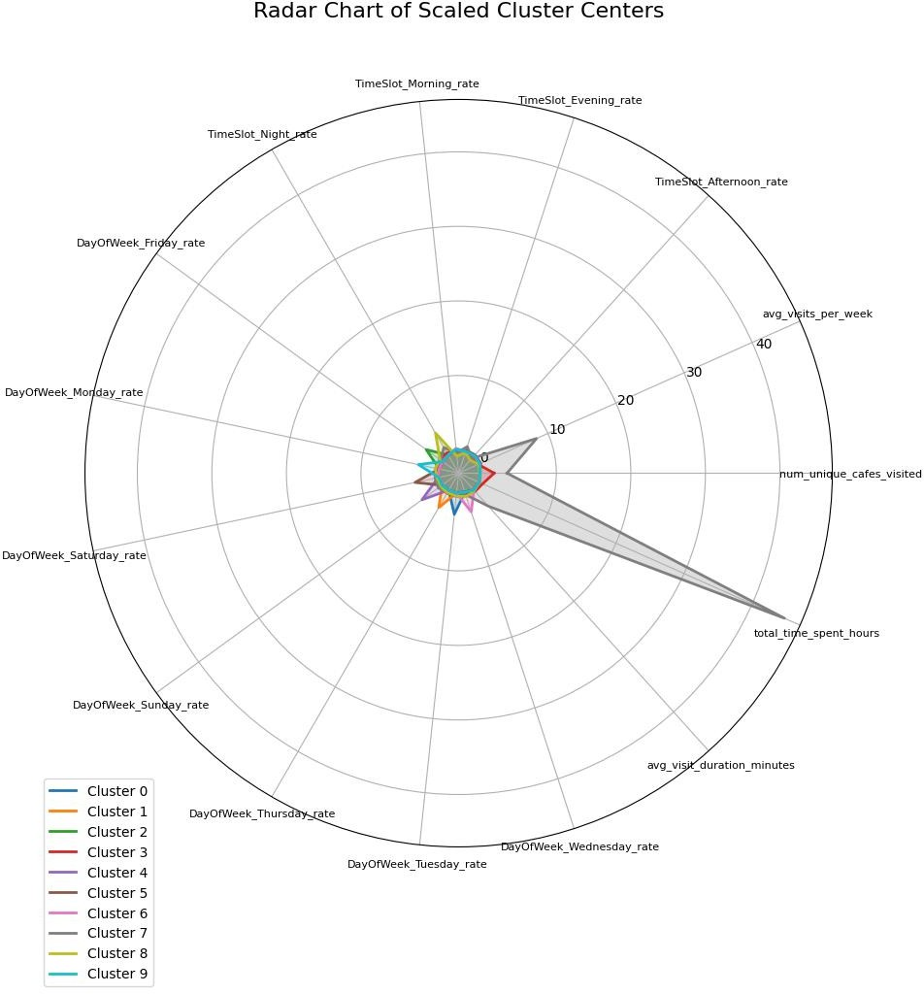
KAHVE CLUSTERING
Kullanıcıların kahve ziyaret alışkanlıklarına göre segmentasyonu
Ziyaret günleri ve saatlerine göre
ayrıştırıldı
Toplam ziyaret sayısı, ortalama süre, zaman tercihi gibi metrikler kullanıldı
9 farklı kullanıcı segmenti belirlendi

Slide 9
KAHVE CLUSTERING
Ahmet, haftanın yorgunluğunu Perşembe öğleden sonra tek başına kahve molası vererek atıyor. Kısa ama sadık ziyaretleriyle kendi küçük ritüelini oluşturmuş
Elif, Cuma sabahlarını kahveyle selamlayan biri. Güne erken başlayıp günün devamında başka yerlere yöneliyor — kahve onun için başlangıç noktası.
Burak, ne çok kalıyor ne de unutuyor. Her gün azar azar uğradığı
kafelerde zamanını dengeli kullanıyor; kahve onun için ara durak.
Zeynep, günün her saati kahveyle buluşan biri. Uzun oturmalı, bol sohbetli ziyaretleriyle kafe onun için ikinci bir ev gibi.

Slide 10
Zenginlik Skoru: Ağırlıklı Hesaplama Yaklaşımı
Her bir clusterda her bir kumeye veriyi inceleyerek kararlastirdigimiz carpanlarla bir score atadik. Kullanicinin skoru bulundugu gruplara bagli olarak hesaplandi. Restaurant ve kafe verilerine daha buyuk weight atandi. Total zenginlik score ve persona streamlit olarak sunuldu

